Slide 1


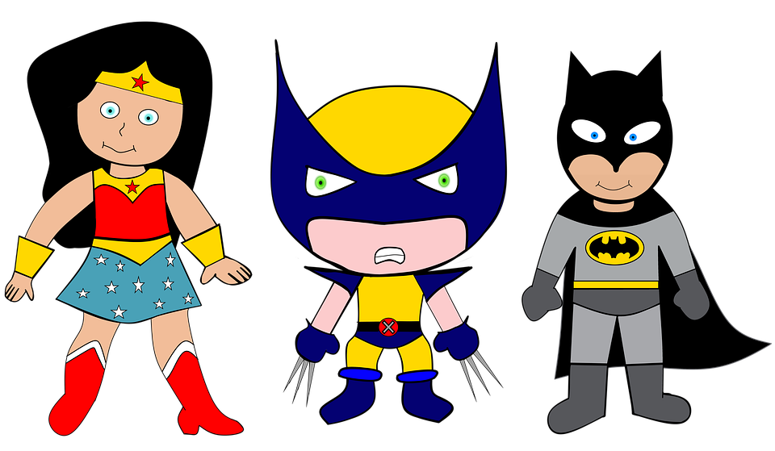

We are SUPERheroes!
Students Using their Powers to Engage in Reading!
Kindergarten Newsletter – November 1-5, 2021
IMPORTANT EVENTS
Breakfast ends at 7:25!
1-5 | STAR Testing Week
The EXPERT in anything was once a BEGINNER!
HOMEWORK
Mon. – Thurs. | Weekly ELA Sheet Math HW Pages Practice Sight Words List Read 10 minutes per night
GOOGLE CLASSROOM
We will update you when we get more information on when our google classrooms will be up and running.
WEEKLY ASSESSMENTS
ELA | Module 3.3 test Spelling test (at, sat, am)
Math | Lesson 11-12 test
WEEKLY MATH SKILLS
2D shapes/Positional words Writing 1,2,3,4,5,6,7,8,9,10 More and Less Decompose numbers 3-10
REMINDERS
Please make sure all money is sent in your child’s blue folder labeled and sealed. If your child is absent, please send an excuse labeled with the following information: Child’s name, date of absence, teacher’s name, and reason for absence.
SCHOOL SAFETY
Be sure your child wears a mask to school DAILY!

Slide 2
Module 3 Week 3: My Community Heros
LEARNING MINDSET: Belonging
ESSENTIAL QUESTION
What makes a community?
PHONICS
Introduce Letters: S/s/ and s /z/ nouns -ad word family
READING
Genre: Fiction Story Elements: Characters, Settings, Events Informational Texts | Listening Comprehension Parts of a Book Collaborative discussions
WORDS TO KNOW
Did In put
VOCABULARY
BIG IDEA WORDS: community, location, neighbor POWER WORDS: hope, wonderful, worried Books: A Bucket of Blessings and Bo and Peter
REVIEW
Letters and sounds Aa-Ff Gg-Pp Qq-Zz
WRITING
Nouns and Verbs Characters/Setting Narratives
SPELLING WORDS
At Sat Am
PHONEMIC AWARENESS
Identify Rhymes Identify Syllables Beg., Medial, Final Sounds

Slide 3
Nosostros Somos Supérheroes!
Los estudiantes usan sus super poderes para participar en la lectura!
Boletin Informativo Kinder – 1-5 Noviembre, 2021
FECHAS IMPORTANTES
Desayuno Termina a las 7:25!
1-5 | La semana de exam STAR
El EXPERTO en cualquier cosa fue una vez un principiante!
LA TERA
Lun. – A Jueves. | Página de práctic semanal Pógina de Práctica de Matemática Practicar la Lectura de Palabras de la Carpeta roja Leer diariamente 10 Minutos per night
PRUEBAS DE ESTA SEMANA
ELA | Módulo 3.3 - Examen Las Palabras de Ortografia – Examen (at, sat, am)
Math | Examen de leccion 11-12
AULA DE GOOGLE
Le informaremos cuando sus aulas de Google estén listas para padres y estudiantes.
LECCIONES DE MATEMÁTICAS
Formas 2D/Palabras Posicionales (en.arriba,debajo,abajo,derecho,izquierda) Escribir 1,2,3,4,5,6,7,8,9,10 Mas o Menos Descomponer números 3-10
RECORDATORIOS
Por Favor asegurese que todo el dinero sea enviado en el folder azul de su hijo etiquetado y sellado. Si su hijo está ausente, envíe una excusa indicando la siguiente información: nombre del niño, fecha de la ausencia, nombre del maestro y motivo de la ausencia
SEGURIDAD EN LA ESCUELA
Asegurese que su hijo use una máscara Diariamente!

Slide 4
Módulo 3 Semana 2:
Héroes de la Comunidad
MENTALIDAD DE APRENDIZAJE: Pertenecer
PREGUNTAS ESENCIALES
Que hace una Comunidad?
FÓNICA
Introducir Letras: Rr y Ff Familia de palabras ap
LECTURA
Tipo: Ficcián Elements de la Historia : Personaje, Escenario, Eventos Texto Informativo | Comprensión auditiva Partes de un Libro Discusiones colaborativas
PALABRAS QUE SABER
Ran He she
VOCABULARIO
Grandes Palabras de IDEA: comunidad, localización, vecino PALABRAS DE PODER: ocupado, ayuda, vecindario Libros: Quinito's Neighborhood y The Alphabet from the Sky
REVISIÓN
Letras y sonidos Aa-Ff Gg-Pp Qq-Zz
ESCRITURA
Sustantivos y Verbos Personajes/EscenarioHistorias Narativas
ORTOGRAFIA
*La lista de parabras de ortografía se enviara a mediado de Noviembre”.
LA CONCIENCIA FONÉMICO
Identificar Rimas Identificar Sílabas comienzo., Medio, Sonido Final

